Slide 1


Оценка справедливой стоимости бессрочных облигаций
Ленков Даниил,
на основе методики Данилова Евгения
Ссылка на код / Excel файл

Slide 2
Содержание
2
1 – Обзор рынка бессрочных облигаций
2 – Построение модели
Долгосрочная кривая дисконтирования для эмитента (50 лет)
Расчет денежных потоков
Дисконтирование без учета опционов
Дисконтирование с учетом встроенных опционов
Использование «продвинутых» методов оценки
Дисконтирование через дерево процентных ставок
Учет встроенных опционов как Европейских со страйком равному номиналу
3 – Дальнейшая работа / Текущие проблемы

Slide 3
1
Оценка справедливой стоимости бессрочных облигаций
Обзор рынка

Slide 4
Обзор рынка бессрочных облигаций в РФ
4
Названия строк | Количество по полю Рынок | Среднее по полю Z-spread | Субординированная
Активный рынок | 6 | 982,7
АО "Российский Сельскохозяйственный банк" | 4 | 533,5
RU000A0ZZY59 | 1 | - | Да
RU000A0JWV63 | 1 | 272,7 | Да
RU000A0ZZ4T1 | 1 | 668,3 | Да
RU000A0ZZ505 | 1 | 659,5 | Да
Банк ВТБ (ПАО) | 2 | 2330,3
RU000A1034P7 | 1 | 2330,3 | Да
RU000A103SC6 | 1 | - | Да
Не активный рынок | 29 | 131,3
"Газпромбанк" (Акционерное общество) | 1 | - | -
"Московский Кредитный Банк" (ПАО) | 1 | -2295,8 | -
Акционерное общество "Севергазбанк" | 3 | - | -
АО "Альфа-Банк" | 1 | 2372,1 | -
АО "Российский Сельскохозяйственный банк" | 3 | -947,5 | -
Банк ВТБ (ПАО) | 3 | 2005,9 | -
ОАО "РЖД" | 8 | 401,7 | -
ООО "ГАЗПРОМ КАПИТАЛ" | 5 | 107,6 | -
ПАО "МТС-БАНК" | 2 | - | -
ПАО "Промсвязьбанк" | 2 | - | -

Slide 5
Сравнение Z-spread облигаций РСХБ
4
ISIN | Рынок | Субординированная | Бессрочная | Текущий купон, % | Цена | Z-spread
Бессрочные
RU000A0ZZ4T1 | Активный | да | да | 0,09 | 74,37 | 668,3
RU000A0JWV63 | Активный | да | да | 0,1425 | 100,1 | 272,6
RU000A0ZZ505 | Активный | да | да | 0,09 | 74,56 | 659,5
RU000A0ZZY59 | Активный | да | да | 0,09 | 99,3633 | -
Среднее |  |  |  |  |  | 533,5
Обыкновенные
RU000A0JVN56 | Активный | да | нет | 0,176 | 101,1 | -
RU000A103N84 | Активный | нет | нет | 0,078 | 98,34 | 69,0
RU000A105L01 | Активный | нет | нет | 0,089 | 93,31 | 133,6
RU000A1068R1 | Активный | нет | нет | 0,1684 | 101,75 | -
RU000A1061F1 | Активный | нет | нет | 0,085 | 94,11 | 171,0
RU000A104925 | Активный | нет | нет | 0,087 | 95,75 | 124,5
RU000A106FV6 | Активный | нет | нет | 0,0995 | 93 | 167,6
Среднее |  |  |  |  |  | 133,2

Slide 6
2
Оценка справедливой стоимости бессрочных облигаций
Построение модели

Slide 7
Пайплайн оценки
6
Простое дисконтирование по долгосрочной кривой
Построение долгосрочной кривой дисконтирования
Расчет купонов по форвардной кривой
Дисконтирование по долгосрочной кривой с учетом опционов
Дерево процентных ставок
Применение «продвинутых» методов
Учет опционов как Европейских

Slide 8
Пайплайн оценки
7
Простое дисконтирование по долгосрочной кривой
Построение долгосрочной кривой дисконтирования
Расчет купонов по форвардной кривой
Дисконтирование по долгосрочной кривой с учетом опционов
Дерево процентных ставок
Применение «продвинутых» методов
Учет опционов как Европейских

Slide 9
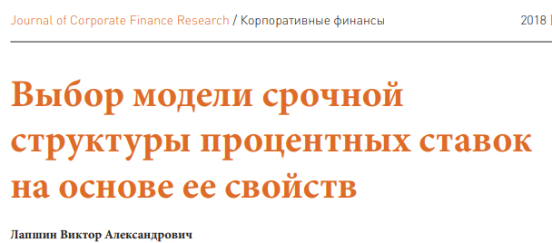
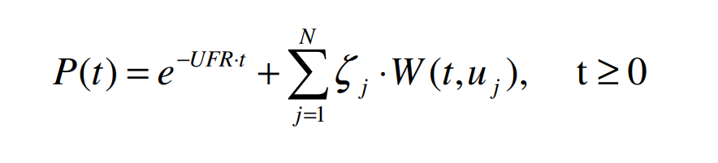
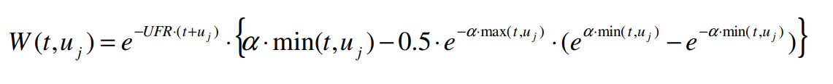
Долгосрочная кривая дисконтирования
8
Модель Нельсона – Зигеля – Свенсона
Тенор <= 20 лет (из ликвидных инструментов)
КБД Мосбиржи
Модель Смита – Уилсона
Тенор > 20 лет (экстраполяция)
Про преимущества и недостатки метода – раздел 3 технической документации
^{Источник:} https://publications.hse.ru/pubs/share/direct/221484656.pdf?ysclid=lrqhgrp5wh213911478

Slide 10
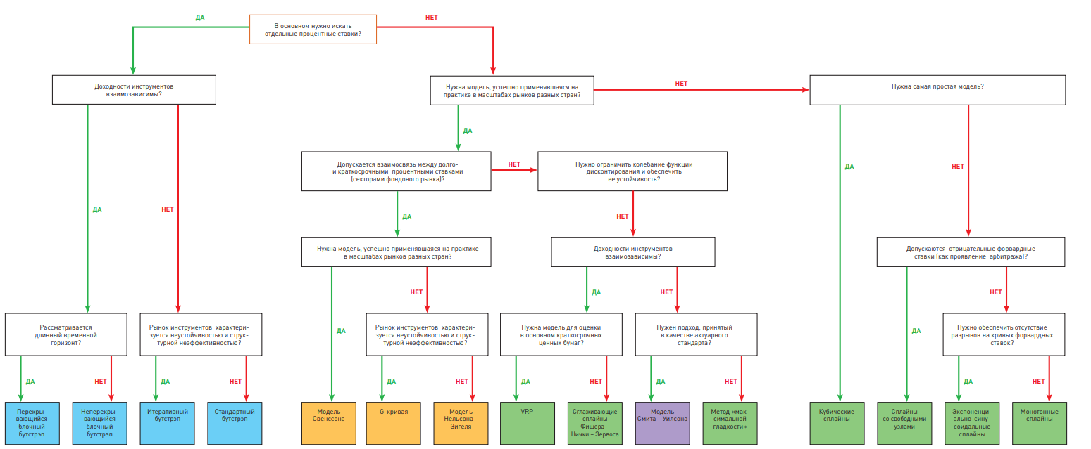
Долгосрочная кривая дисконтирования
9

Slide 11
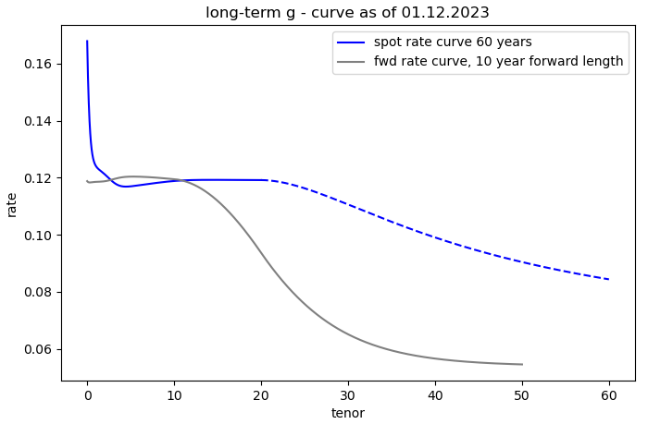
Долгосрочная кривая дисконтирования
10
Вводные параметры:
Наблюдаемые ставки – r_obs
Долгосрочная ставка - UFR
Период для экстраполяции - v
Скорость сходимости к UFR – α
UFR (Ultimate Forward Rate): долгосрочная ставка, к которой стремиться кривая. Вычисляется организацией EIOPA. Для России (рубля) на 2024 г. UFR = 5,25%

Slide 12
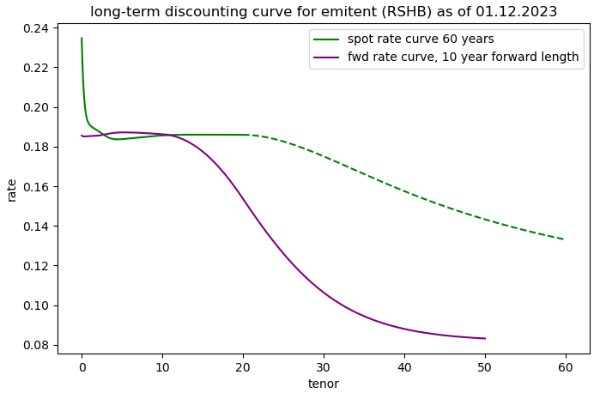
Долгосрочная кривая дисконтирования для эмитента
11
Для построения кривой для эмитента добавляются следующие параметры:
Кредитный спред – cr
В данном случае выбирается Z-spread (то есть рыночный параметр)
Долгосрочный кредитный спред – E(cr)
Согласно методике, E(cr) равен спреду, прописанному в эмиссионных документах, определяющих размер купона на будущие периоды
Для RU000A0ZZ4T1 (РСХБ) на 01.12.2023:
cr (Z – spread) = 0,0668
E_cr = 0,0260 (0,0160 + 0,01)

Slide 13
Пайплайн оценки
12
Простое дисконтирование по долгосрочной кривой
Построение долгосрочной кривой дисконтирования
Расчет купонов по форвардной кривой
Дисконтирование по долгосрочной кривой с учетом опционов
Дерево процентных ставок
Применение «продвинутых» методов
Учет опционов как Европейских

Slide 14
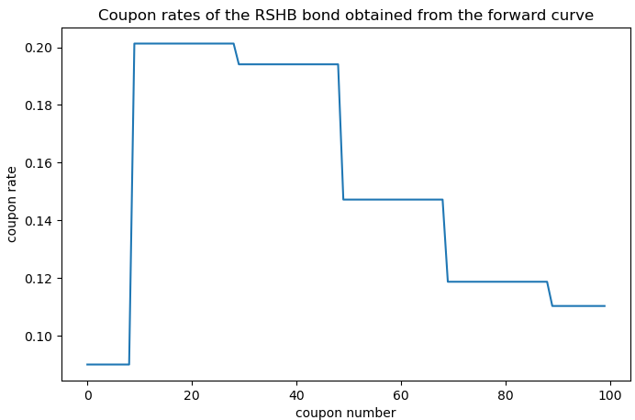
Расчет купонов на примере облигации RU000A0ZZ4T1
13
Условия эмиссии:
1-20 купоны - 9% годовых
остальные купоны - устанавливаются через 10 лет по формуле: доходность 10-летних ОФЗ в дату переустановки купона + спрэд между ставкой по 1-му купону и доходностью 10 летних ОФЗ в дату установления 1-го купона + 100 б.п. (160 б.п. + 100 б.п.) ¹
Если автоматизировать в коде, требуется много параметров, чтобы правильно рассчитать ставки купонов
^{Примечание} - за дату установление 1-го купона принята дата выпуска облигации

Slide 15
Пайплайн оценки
14
Простое дисконтирование по долгосрочной кривой
Построение долгосрочной кривой дисконтирования
Расчет купонов по форвардной кривой
Дисконтирование по долгосрочной кривой с учетом опционов
Дерево процентных ставок
Применение «продвинутых» методов
Учет опционов как Европейских

Slide 16
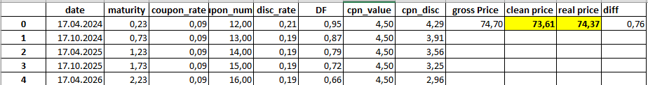
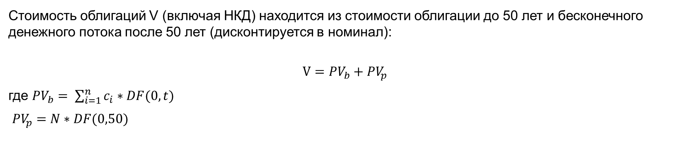
Простое дисконтирование
RU000A0ZZ4T1
15
Стоимость облигаций V (включая НКД) находится из стоимости облигации до 50 лет и бесконечного денежного потока после 50 лет (дисконтируется в номинал):
$$V={PV}_{b}+{PV}_{p}$$
где ${PV}_{b}= \sum_{i=1}^{n}{c_{i}∗DF(0,t)}$
${PV}_{p}=N∗DF(0,50)$
^{Ссылка} - за дату установление 1-го купона принята дата выпуска облигации

Slide 17
Пайплайн оценки
16
Простое дисконтирование по долгосрочной кривой
Построение долгосрочной кривой дисконтирования
Расчет купонов по форвардной кривой
Дисконтирование по долгосрочной кривой с учетом опционов
Дерево процентных ставок
Применение «продвинутых» методов
Учет опционов как Европейских

Slide 18
Дисконтирование с учетом оферты (встроенных опционов)
17
Для каждой даты оферты определяется накопленная сумма дисконтированных потоков и применяются правила:
put оферта
call оферта
$$V_{t}=max⁡(K_{put}, PV\left(future cash flows\right))$$
$$V_{t}=min⁡(K_{call}, PV\left(future cash flows\right))$$
102,5
(c НКД)
100,2
87,2
53,2
32,4
PV (cum.)
100,0
100,0
100,0
100,0
100
K
0
10
20
30
40
50
t
Даты оферт
Пример для call оферты, цифры придуманы

Slide 19
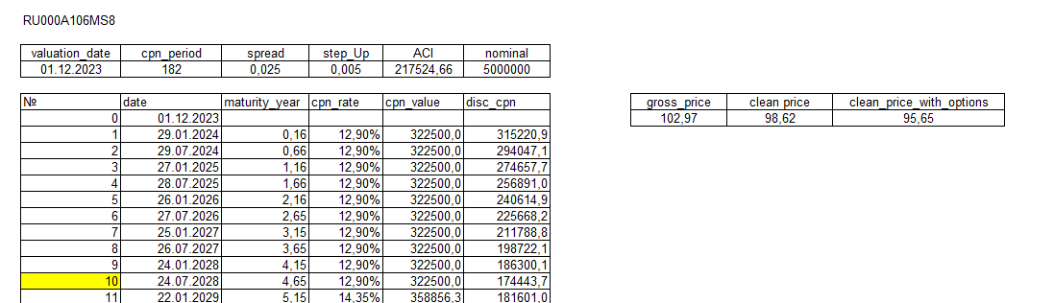
Дисконтирование с учетом оферты (встроенных опционов)
17
Справедливая цена может оставаться такой же, если правило ни разу не применялось. Применимо для облигаций с большим сроком до исполнения оферты или редкими опционами.

Slide 20
Пайплайн оценки
18
Простое дисконтирование по долгосрочной кривой
Построение долгосрочной кривой дисконтирования
Расчет купонов по форвардной кривой
Дисконтирование по долгосрочной кривой с учетом опционов
Дерево процентных ставок
Применение «продвинутых» методов
Учет опционов как Европейских

Slide 21
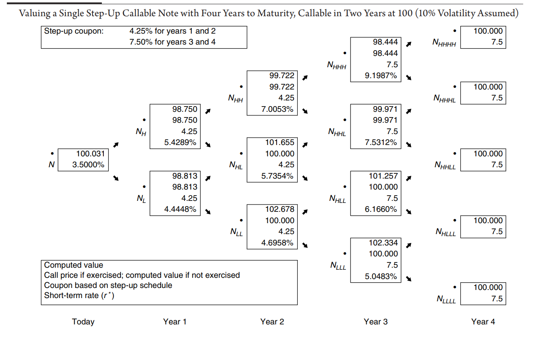
19
Источник: The Handbook of Fixed Income Securities - Frank J. Fabozzi chapter 36

Slide 22
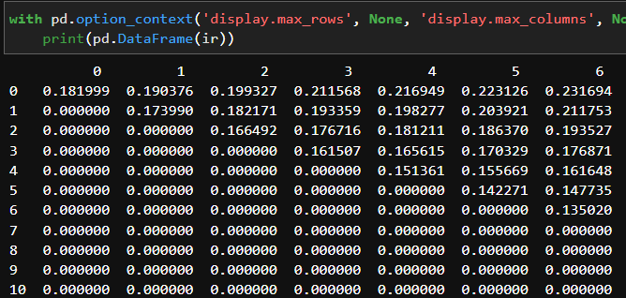
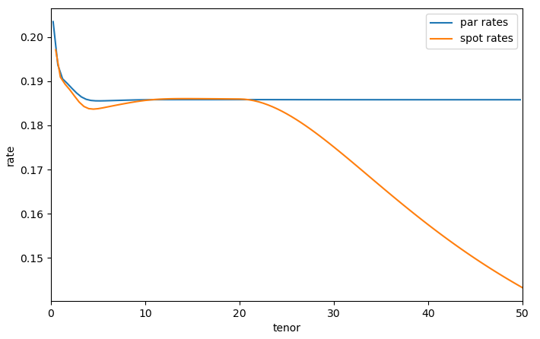
Дерево процентных ставок
20
Построение дерева. Важнейший инпут – волатильность процентных ставок
Калибровка дерева под par yield curve в соответствии с arbitrage-free аргументом

Slide 23
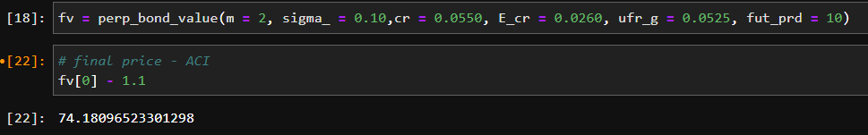
Оценка облигации через дерево процентных ставок
21
quoted_price | plain_discounted | discounted_with_options | IR_tree
74,37 | 73,61 | 73,61 | 74,18

Slide 24
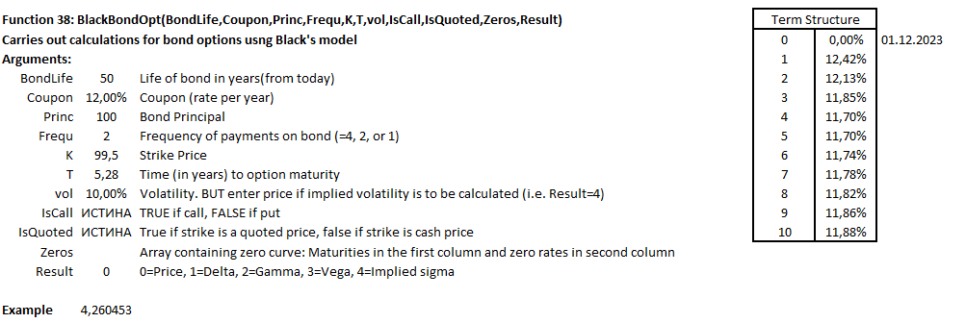
Учет встроенных опционов как Европейских (на сроке до 50 лет)
22
Справедливая стоимость равна дисконтированной стоимости облигации за вычетом рассчитанных цен опционов ≈ OAS spread
$$CC=V −call 1 −call 2 − …−call n$$

Slide 25
3
Оценка справедливой стоимости бессрочных облигаций
Текущие проблемы /
Дальнейшие перспективы

Slide 26
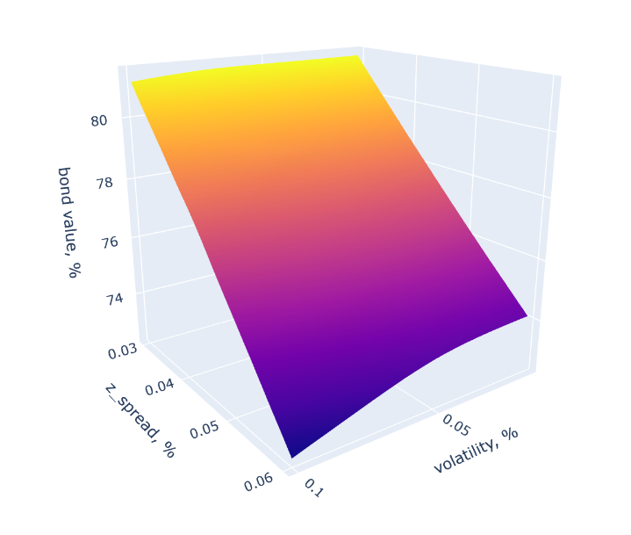
Текущие проблемы
24
Организационные
Написание кода, который полностью автоматизирует процесс оценки – крайне трудоемко и отчасти нецелесообразно;
В целях «унификации» подхода на практике лучше использовать более простые модели (например, без дерева процентных ставок).
Методологические
Остается открытым вопрос, как выбирать z-spread для построения долгосрочной кривой дисконтирования по эмитенту. Активный рынок слишком мал -> Использование данных 3-го уровня

Slide 27
Перспективы
25
Добавление в файл метрик из методики Евгения (дюрация, DV01, Convenxity и др.)
Написать отдельную часть (для себя / в методологии), как подбирается Z-spread. Учесть субординированность облигации и заложить в спрэд.
Достать из cap/floor опционов implied volatility
Попробовать вычитать стоимость каждого опциона, рассчитанного по модели Блэка.

Slide 28
СПАСИБО
ЗА ВНИМАНИЕ

